Slide 1
2014152047 백승범 컴퓨터 공학과 2014154043 김용휘 컴퓨터 공학과 2011151016 박우현 컴퓨터 공학과
스마트폰을 이용한 가전기기 제어
Devices Control using Smart Phone
종합설계제안서

Slide 2
목차
1. 개요
- 개발 내용
2. 개발구조
- 전채적 구조, 하드웨어
- 데모세트장 구조
3. 컨트롤
-UI구성, 조절버튼
-시스템 시나리오
- 서버구조
4.API, 함수 및 알고리즘
5.개발
- 업무분담
- 개발일정
- 참고문헌

Slide 3
전체적 H/W 구조
H/W
홈 제어 장치
(라즈베리파이)
카메라
실내 환경
and 창문
전구
도어락
커튼
라즈베리 카메라
웹캠
온도 센서
습도 센서
모터
(DC / 서보)
조도센서
초음파 센서
Tilt

Slide 4


데모 세트장 구조
조도 센서
10%
커튼 10%
카메라 연동 70%
도어락
0%
전구
40%
서버 구현 20%
온습도 센서 0%
틸트 기능 100%
스마트폰
UI 90%
외부 웹캠
50%
창문 0%
내부 웹캠
90%
카메라

Slide 5
개발 현황
개발 완료한 기능
카메라 스트리밍
틸드 카메라 (카메라 상하좌우 회전)
스마트폰 UI
개발할 기능
전등, 도어락, 창문, 조도센서, 서버구조 구현
개발에서 제외할 기능
미지정

Slide 6
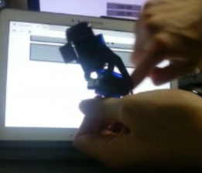
틸트 작동
가정에서 카메라의
Tilt/Pan 기능 작동되나
데모 시연장에서는 작동불가

Slide 7
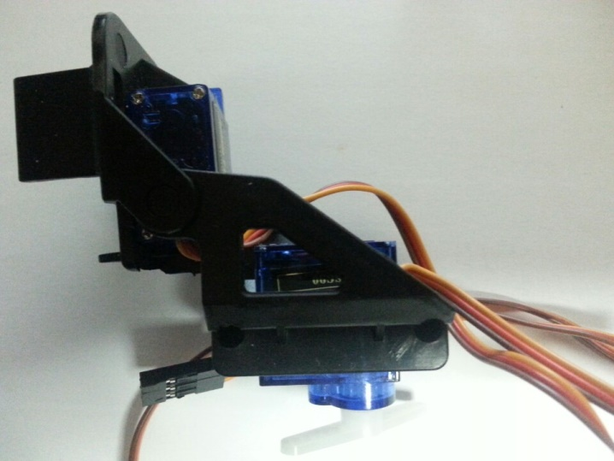
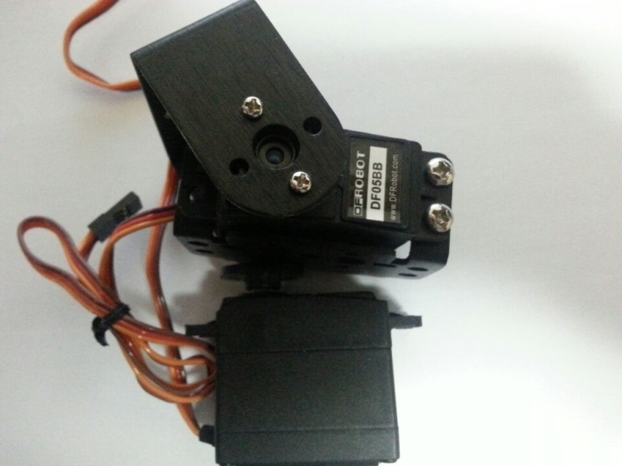
부품 교체
기존의 pan/tilt 카메라에 사용되는 서보 모터가
과열로 인해 고장
틸트 카메라의 서보모터를 다른 것으로 교체

Slide 8
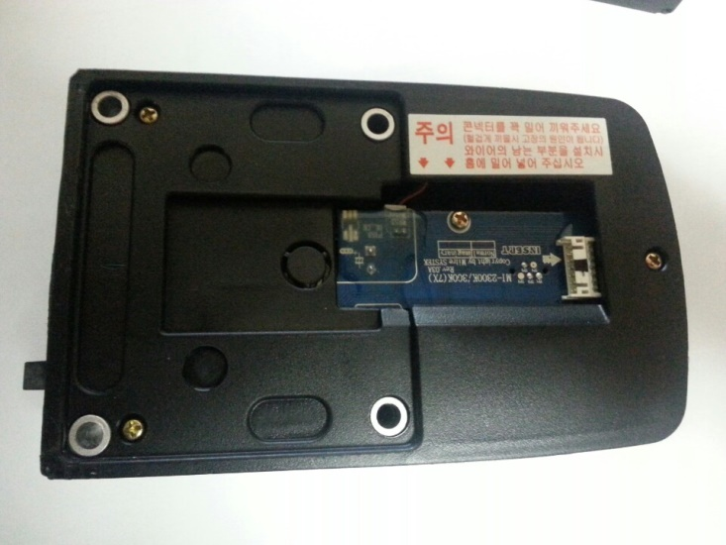
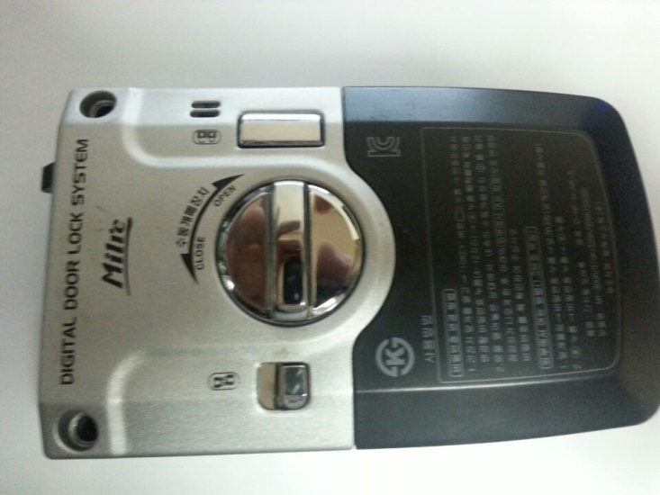
호환되는 도어락
라즈베리 파이에 호환되는 도어락 구매

Slide 9
UI 구성
밝음
중간
꺼짐
열림
닫힘
전등 | 도어락
커튼 | 창문 제어
내부 카메라 | 외부 카메라
나가기
올림
내림
자동제어
열림
닫힘
누르면 카메라뷰로 이동

Slide 10
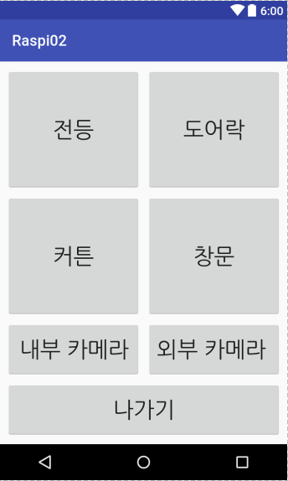
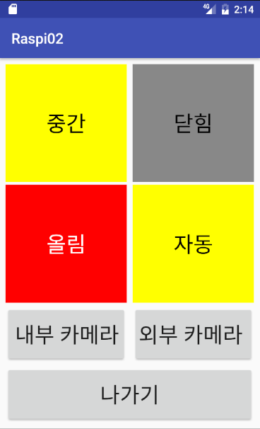
UI 구현
1. ON / OFF 상태에 따라 버튼의 색깔이 변화
2. 내부 카메라를 스트리밍으로 받아서 영상을 볼 수 있음

Slide 11
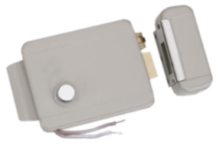
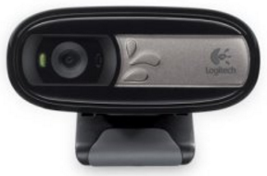
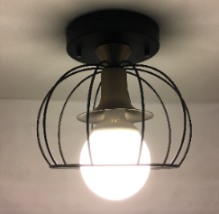
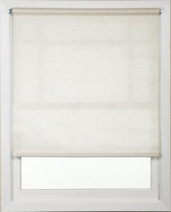
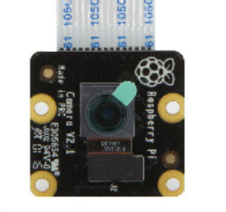
시스템 구성도
스마트폰 입력
입력에 따른
명령어 전달
해당 명령어와
맞는 기능 실행
라즈베리 파이
명령 실행 여부 및
사진 전송
클라이언트
서버
센서에서 측정한 결과를 수신 및 저장하고
필요 정보를 송신
Database

Slide 12





개발 방법
라즈베리파이
hardware
아두이노 모듈을 사용하여 구현
C언어와 파이썬을 사용
라즈베리파이의 터미널에서 개발
Web
Webiopi에서 할당 받은 주소를 사용
JSP를 이용하여 버튼 및 UI구현
HTML 사용
Server
Webiopi를 사용하여 서버 구축
Database
MySQL을 사용하여 DB 구축

Slide 13
개발 환경
◆ 졸업작품 GitHub 주소
▶https://github.com/moondada125/SY
◆ 팀원별 GitHub ID
▶팀장 : 백승범
▷ID : 123tmd123
▶팀원 : 김용휘
▷ID : moondada125
▶팀원 : 박우현
▷ID : woohyun1112

Slide 14
업무분담
 | 백승범 | 김용휘 | 박우현
자료수집 | 사용할 하드웨어에 대해조사 | UI표시 방식에 대해 조사 | 서버 구조에 대해 조사
설 계 | 사용할 하드웨어의 구조 설계 라즈베리파이에서의 C코드 및 연동 방식 설계 | UI버튼의 객체생성 및 UI위치 설계 | 정밀하게 조작할 수 있도록 PWM 제어 방식 설개
구 현 | 라즈베리파이의 하드웨어 장치의 코드 및 동작 구현 서버 측 구현 | 버튼 객체 구현 및 UI 디자인 구현 클라이언트 측 구현 | PWM제어 각도 및 제어 신호 수신에 관하여 구현
테스트 | 스마트폰 조작에 따른 하드웨어 장치들의 제어 테스트 센서에 의한 자동제어 테스트

Slide 15
개발일정
항목 | 추진 사항 | 1 | 2 | 3 | 4 | 5 | 6 | 7
하드웨어 조사 | - 구현할 기능에 맞는 하드웨어 조사
시스템 설계 | - 스마트폰 UI 설계 및 사용할 함수 선택
구현 | 도어락 구현, 전등 구현 커튼 구현 및 조도 센서와 결합 - 카메라 및 웹캠 구현 - 카메라와 도어락 결합 구현 - 와이파이로 만든 것들과 라즈베리파이 연동 - 스마트폰 UI 제작 및 만든 것들과 연동
데모 및 수정 | 데모 기능 테스트 버그 및 오류 수정

Slide 16
참고문헌
사물인터넷을 품은 라즈베리파이
출판사 : 제이펍, 저자 : 김성우, 출판일 2016.01.25
손에 잡히는 라즈베리파이
출판사 : 인사이트, 저자 : 매트 리처드슨, 숀 월리스, 출판일 : 2015.09.15, 황주선 역
카페 파이 피씨
http://cafe.naver.com/pipc
산딸기 마을
http://www.rasplay.org/

